Slide 1
Optiska neinvazīva hibrīdmetode agrīnai sepses diagnostikai un terapijas vadībai
ERAF Nr.1.1.1.1/16/A/065
22.02.2018.
LU ASI, Rīga

Slide 2
Projekta aktualitātes
Projekta vidusposma zinātniskās kvalitātes izvērtējums
Sepses pacientu optiskie izmeklējumi terapeitisko manevru laikā RAKUS
Agrīnās fāzes prototipa komplektēšana un validācija
Pieteikums dalībai konferencēs SPIE Photonics Europe 2018 un 38th ICISEM

Slide 3
Projekta darbības (aktivitātes)
1 | 2 | 3 | 4 | 5 | 6 | 7 | 8 | 9 | 10 | 11 | 12 | 13 | 14 | 15 | 16 | 17 | 18 | 19 | 20 | 21 | 22 | 23 | 24 | 25 | 26 | 27
Projekta ilgums 27 mēneši: 03.2017.-02.2019.
Prototips =TRL4 |  |  |  |  |  |  | Prototipa pilnveidojumi |  |  |  |  |  |  |  |  |  |  |  | T.Z
Programmatūras izstrāde
Algoritmu izstrāde
 |  |  |  |  |  |  |  |  |  |  | Tehnoloģisko rez. izplatīšana
Validācija Lab. TRL5 |  |  |  |  |  |  |  | Demonstrācija Lab. TRL6 |  |  |  |  |  |  |  |  |  |  |  | Fiziol. publicitāte
Klīniskie mērījumi
 |  |  |  |  |  |  |  |  |  | Medicīniskās publikācijas
 |  |  |  |  |  |  |  |  |  |  |  |  |  |  |  |  |  |  |  | Diagn. vadlīnijas
Projekta vidusposma izvērtējums: 2017. gada oktobra beigas.
T.z. = tehnoloģiskā zinātība

Slide 4
Projekta vidusposma zinātniskās kvalitātes izvērtējums
Zinātniska atskaite: 20 lapas, angļu valoda + 21 pielikums, tostarp katras aktivitātes šībrīža progresa atskaite, kopējais apjoms > 70 lapas;
Detalizēts darbības 2.1. apraksts 43 lapas;
Struktūra: Project progress description, Scientific quality, Project implementation.
Vērtējums: progress atbilst/neatbilst projekta gaitai, eksperta pamatojums + komentāri

Slide 5
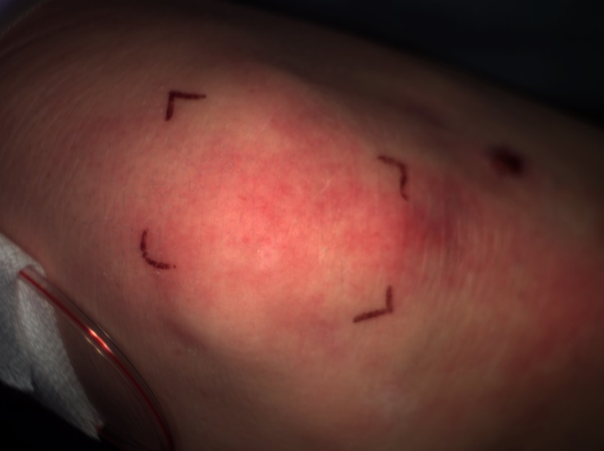
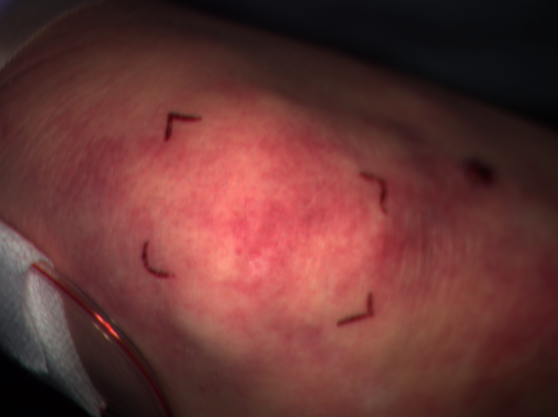
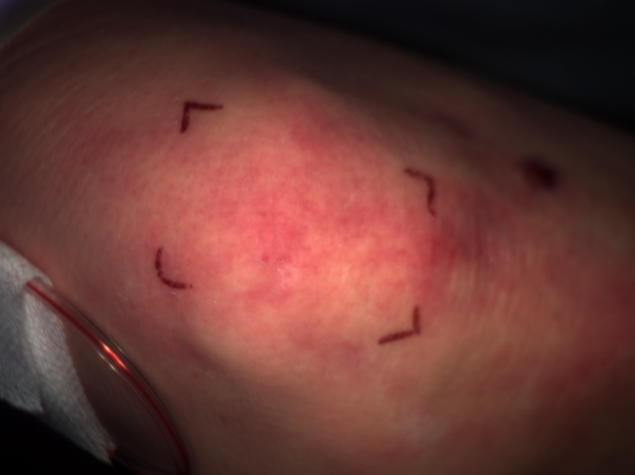
Sepses pacientu optiskie izmeklējumi terapeitisko manevru laikā RAKUS
Pirmo reizi veikti terapeitiskie manevri sepses pacientam ar mērķi izmainīt reāllaikā MAP (60 -> 90 -> 60 mmHg) strauji palielinot Nor-Adrenalīna intravenozo devu.
Veikta HSI + TG attēlu uzņemšana ik pa 30 mmHg.
Analīze tiks veikta pēc algoritma pilnveidošanas.

Slide 6
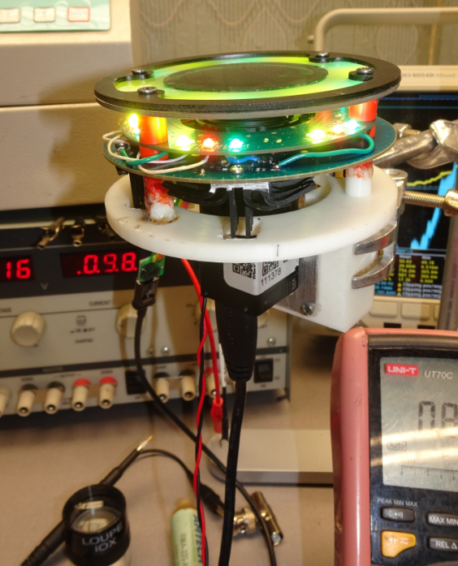
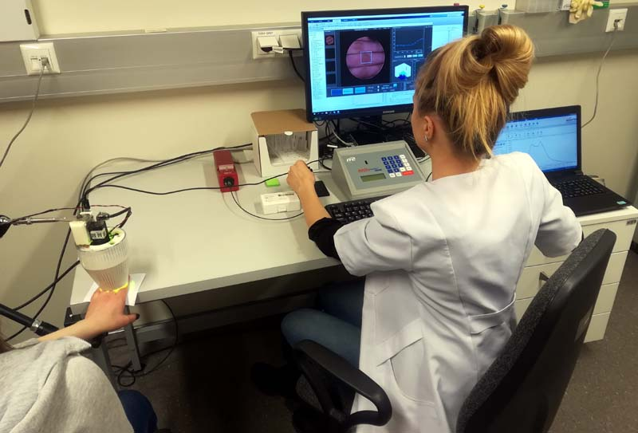
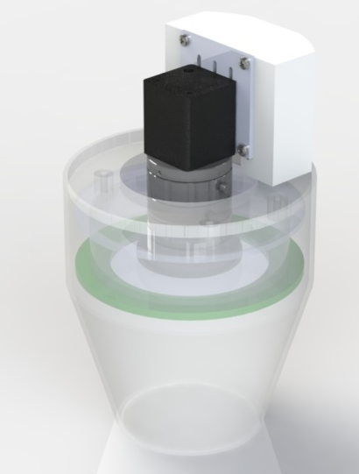
Agrīnās fāzes prototipa komplektēšana un validācija

Slide 7
Publicitāte
Saņemti apstiprinājumi dalībai konferencēs:
Mutisks ziņojums: Hyperspectral evaluation of skin blood oxygen saturation at baseline and during arterial occlusion, SPIE Photonics Europe, Strasbourg, France, 25.04.2018., Z.Marcinkevičs
Posteris: Snapshot hyperspectral system for noninvasive skin blood oxygen saturation
monitoring, SPIE Photonics Europe, Strasbourg, France, 25.04.2018., U.Rubīns
Posteris: Skin oxygenation, biomarkers of endothelial injury and their association with severity of illness in patients with septic shock, 38th ISICEM, Brussels, Belgium, 22.03.2018., S. Kazūne

